Slide 1
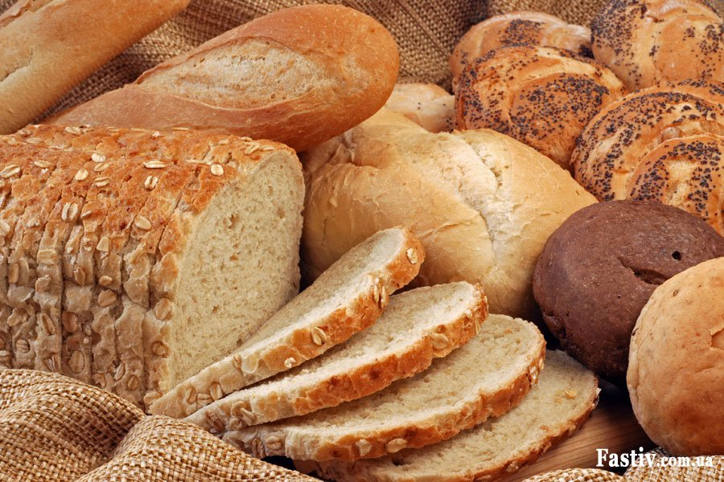
Хлеб
Технология производства.

Slide 2
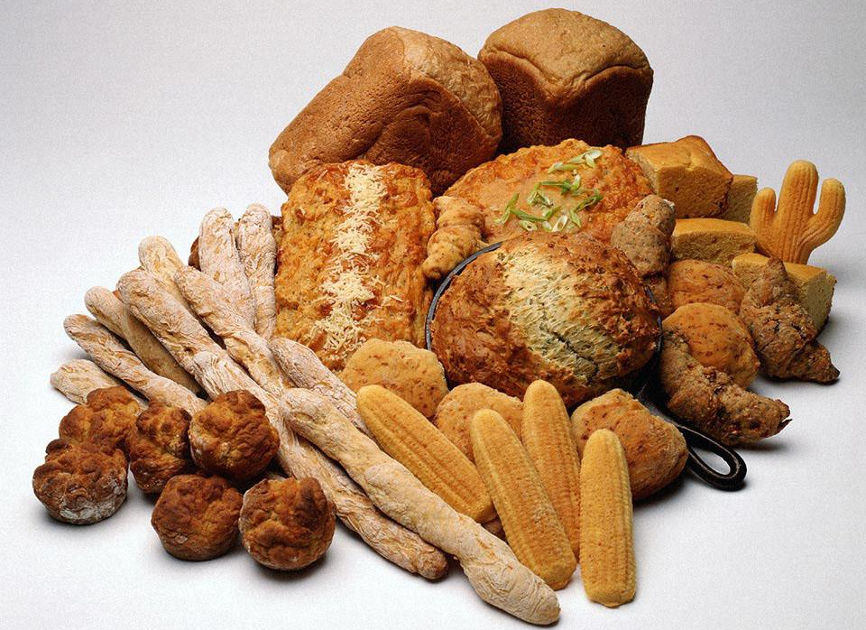
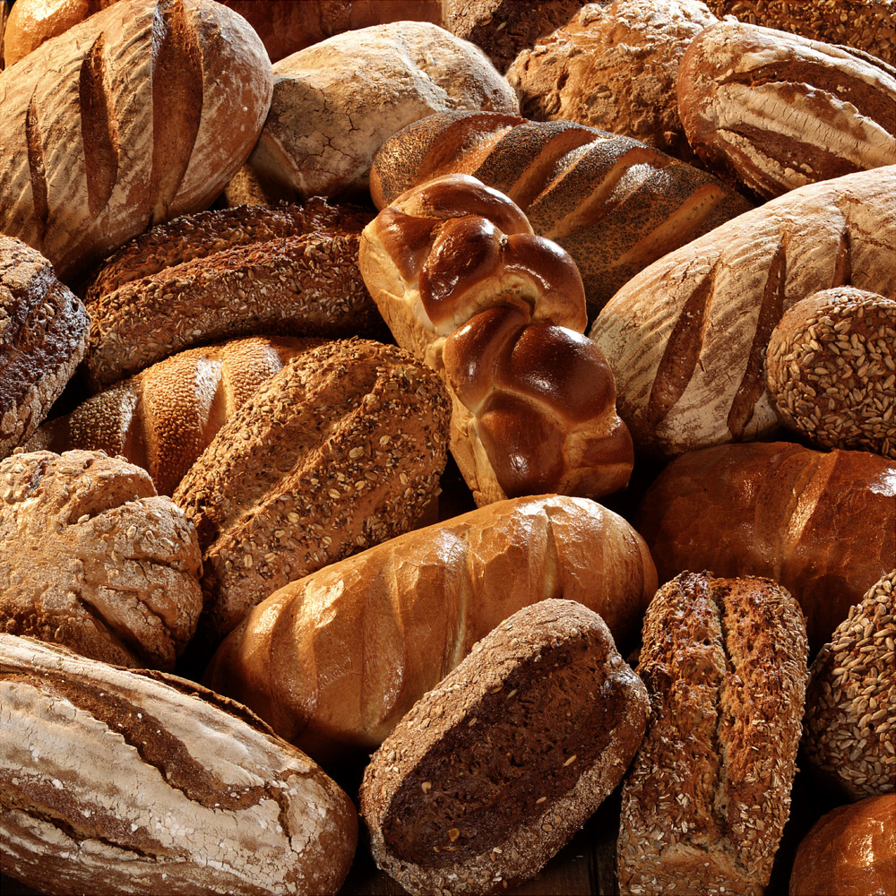
Хлеб — объединяющее название для группы продуктов питания, приготавливаемых путём выпечки, паровой обработки или жарки теста, состоящего, как минимум, из муки и воды. В большинстве случаев добавляется соль, а также используется разрыхлитель, такой как дрожжи. В некоторые сорта хлеба также добавляют специи (такие как зёрна тмина, орехи, изюм, курагу и зёрнышки (семена кунжута, мака). Зёрнышки также служат для украшения.

Slide 3
За рецептурным составом хлебные изделия разделяются на:
Простые хлебные изделия – изготавливаются из муки, воды, соли и дрожжей.
Улучшенные хлебные изделия – к основной рецептуре добавляются сахар, патока, жиры.
Сдобные хлебные изделия – выпекаются с добавлением повышенного количества сахара и жиров.

Slide 4
Для производства хлеба требуется определенное оборудование, которое условно можно разделить на 4 группы:
Мукопросеиватели, дозаторы, фильтры, весы, водонагреватели
2. Тестомесильные машины
3. Тестоделители, округлители, тестораскаточные и тестозакаточные машины
4. Расстойные и пекарские шкафы и печи

Slide 5
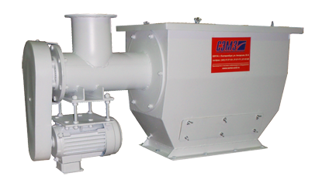
Установка просеивания муки
Оборудование для просеивания муки

Slide 6
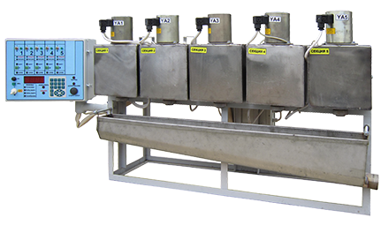
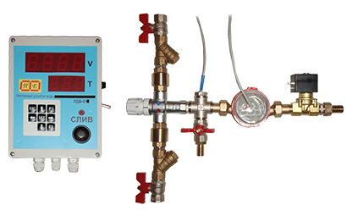
Станция дозирующая многокомпонентная
Проточный смеситель-дозатор вод

Slide 7
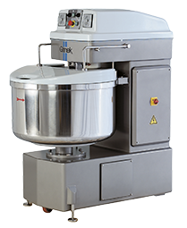
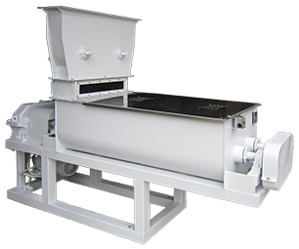
Спиральный тестомес
Тестомесительная машина

Slide 8
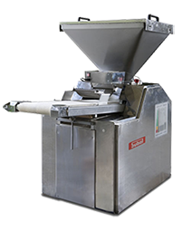
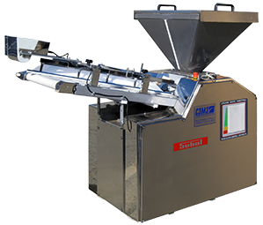
Тестоделитель
Тестоделитель-округлитель

Slide 9
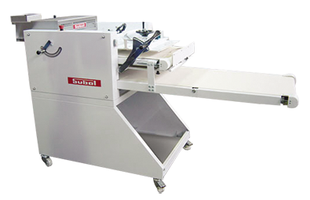
Тестозакаточные машины (тестозакатки)

Slide 10
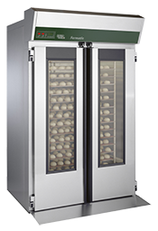
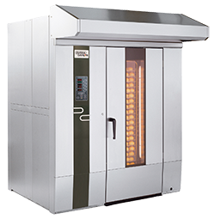
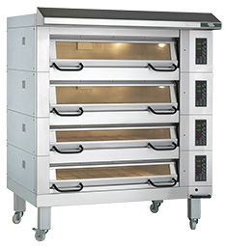
Расстоечный шкаф
Хлебопекарная печь

Slide 11
Технологический процесс приготовления хлеба состоит из следующих стадий:
Замеса теста и других полуфабрикатов;
Брожения полуфабрикатов;
Деления теста на куски определенной массы;
Формирования и расстойки тестовых заготовок;
Выпечки;
Охлаждения и хранения хлебных изделий.

Slide 12
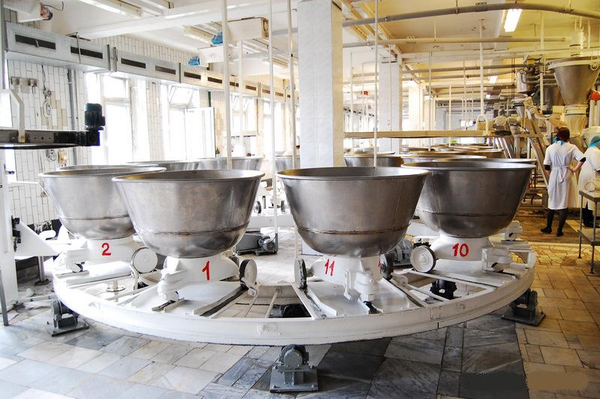
Замес и образование теста
При замесе теста из муки, воды, дрожжей, соли и других составных частей получают однородную массу с определенной структурой и физическими свойствами.

Slide 13
Разрыхление и брожение теста
Тесто под действием диоксида углерода начинает бродить, что позволяет получить хлеб с хорошо разрыхленным пористым мякишем. Цель брожения опары и теста — приведение теста в состояние, при котором оно по газообразующей способности и структурно-механическим свойствам будет наилучшим образом подготовлено для разделки и выпечки.

Slide 14
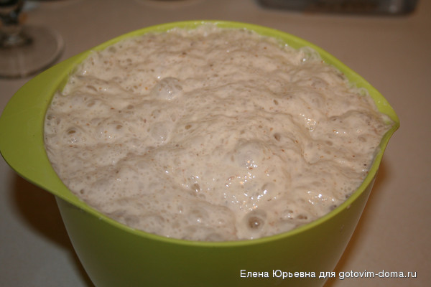
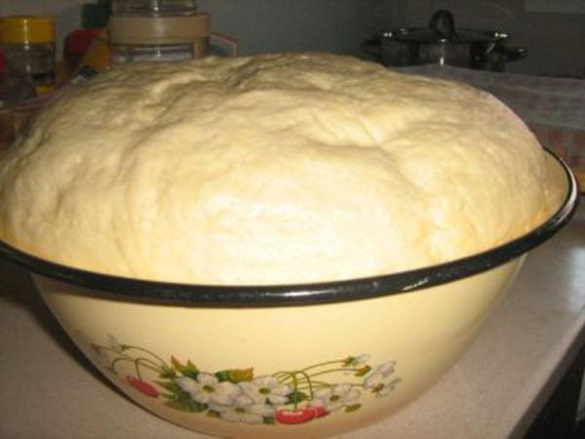
Приготовление пшеничного теста
В настоящее время существует два основных способа приготовления пшеничного теста. Это опарный (двухфазный) и безопарный (однофазный) способ.

Slide 15
Приготовление теста на опарах
Наиболее распространен опарный способ приготовления теста, в котором первой фазой приготовления теста является опара. Опара — полуфабрикат, полученный из муки, воды и дрожжей путем замеса и брожения. Готовая опара полностью расходуется на приготовление теста. Для приготовления опары берут часть общей массы муки (30—70 %), большую часть воды и все количество дрожжей. После 3—5 ч брожения на опаре замешивают тесто, которое бродит 30—120 мин.

Slide 16
Приготовление пшеничного теста безопарным способом
Однофазный способ состоит в том, что тесто замешивается в один прием из всего количества сырья и воды, положенных по рецептуре, без добавления каких-либо выброженных полуфабрикатов (опары, закваски). Тесто готовится с большим расходом дрожжей (1,5—2,5% к общей массе муки). Увеличение дозы дрожжей необходимо для разрыхления теста за сравнительно короткий срок (2—3 ч).

Slide 17
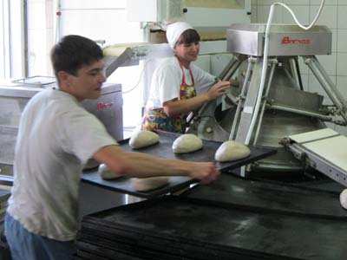
Разделка готового теста
При производстве пшеничного хлеба и булочных изделий разделка теста включает следующие операции: деление теста на куски, округление, предварительная расстойка, формование и окончательная расстойка тестовых заготовок. Деление теста на куски производится в тестоделительных машинах. Масса куска теста устанавливается, исходя из заданной массы штуки хлеба или булочных изделий с учетом потерь в массе куска теста при его выпечке (упек) и штуки хлеба при остывании и хранении (усушка). После тестоделительной машины тесто поступает в округлительные машины, где им придается круглая форма. После этого тестовая заготовка должна в течении 3-8 минут отлежаться для восстановления клейковинного карркаса, после это поступает на формовочную машину, где ей придается определенная форма (батоны, сайки, булки и т.д.)

Slide 18
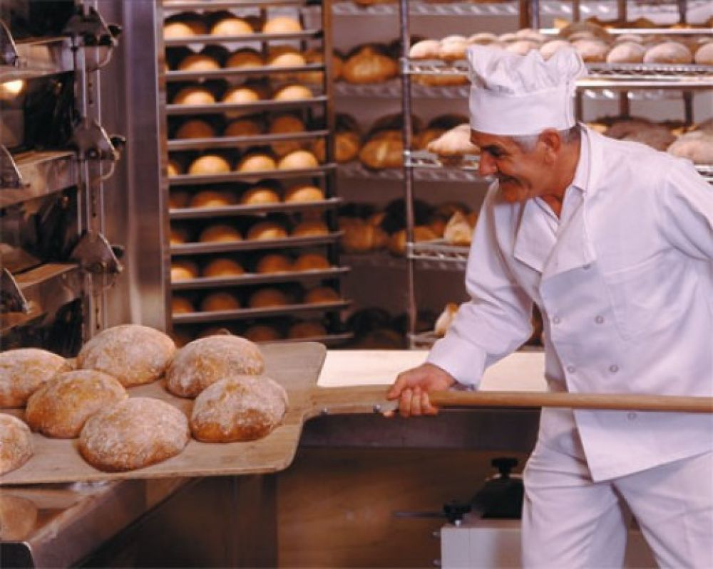
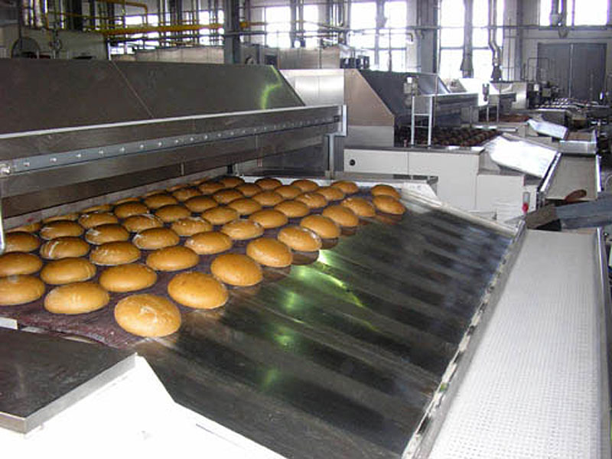
Выпечка хлеба
Выпечка – заключительная стадия приготовления хлебных изделий, окончательно формирующая качество хлеба. Все изменения и процессы, превращающие тесто в готовый хлеб, происходят в результате прогревания тестовой заготовки. Хлебные изделия выпекают в пекарной камере хлебопекарных печей при температуре паровоздушной среды 200—280 °С. Для выпечки 1 кг хлеба требуется около 293—544 кДж. Эта теплота расходуется в основном на испарение.

Slide 19
Определение готовности хлеба
На производстве готовность изделий пока определяют органолептически по следующим признакам:
цвету корки (окраска должна быть светло-коричневой);
состоянию мякиша (мякиш готового хлеба должен быть относительно сухим и эластичным). Определяя состояние мякиша, горячий хлеб разламывают (избегая сминания) и слегка надавливают пальцами на мякиш в центральной части.
Состояние мякиша — основной признак готовности хлеба; относительной массе (масса пропеченного изделия меньше, чем масса неготового изделия, вследствие разницы в упеке). Готовность хлеба также можно определить по температуре в центре мякиша в момент выхода хлеба из печи при помощи термометра. Обычно температура центра мякиша, характеризующая готовность ржаного формового хлеба, должна быть около 96 °С, пшеничного—около 97 °С.

Slide 20
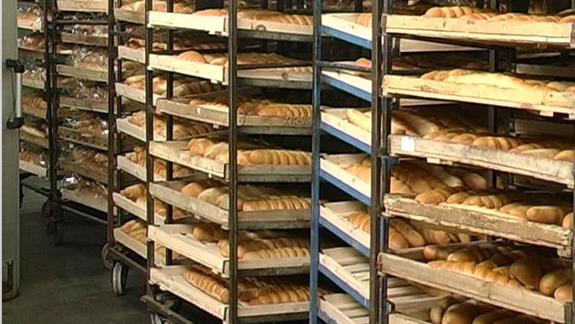
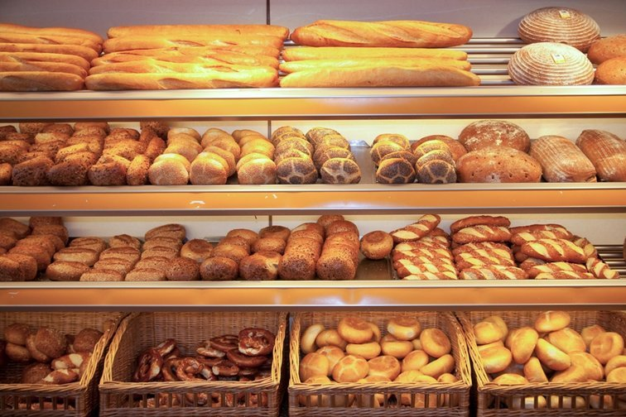
Хранение и транспортирование хлеба
Выпеченный хлеб при хранении остывает и теряет в массе за счет усушки и черствения. Укладка готовой продукции после выхода ее из печи и хранение изделий до отпуска их в торговую сеть являются последней стадией процесса производства хлеба и осуществляются в хлебохранилищах предприятий. В хлебохранилище осуществляются учет выработанной продукции, ее сортировка и органолептическая оценка по балльной системе. Перед отпуском продукции в торговую сеть каждая партия изделий подвергается обязательному просмотру бракером или лицом, уполномоченным администрацией. Правила укладки, хранения и транспортирования хлебных изделий определяются ГОСТами.

